Slide 1

Distrito Escolar Unificado de Los Ángeles
LA ASISTENCIA ESCOLAR ES IMPORTANTE
La asistencia escolar excelente predice el éxito:
La función importante de los padres
Notes:
Say: Good morning or good afternoon, welcome to our presentation on the important role that you, as a parent play in your child’s school attendance.
My name is ___________________________. I am the Parent Leader assigned to this school. Today, I will be sharing some valuable information about school attendance.
I want to thank you for coming and supporting your child and their school success.

Slide 2
Objetivos
Repasar la función importante que tiene como padre y proveedor de cuidado en la educación de su hijo.
Desarrollar conciencia sobre el Plan del Distrito para la Mejora en la Asistencia para el 2018-19
Familiarizarse con las metas de asistencia del Distrito
Familiarizarse con las leyes en California que tienen que ver con la asistencia
Entender la importancia de la asistencia regular a la escuela.
Desarrollar conciencia sobre lo que las escuelas pueden hacer para apoyar la asistencia
Repasar lo que los padres/proveedores de cuidado pueden hacer para mejorar la asistencia escolar
Familiarizarse con recursos relacionados con la asistencia escolar que pueden ayudar a que los padres ayuden a sus hijos para
que asistan a la escuela todos los días puntualmente
Notes:
Explain objectives:
Today’s presentation will provide you with knowledge and information to help ensure your child attends school every day and on-time.
The reason we stress attendance so much is that the Los Angeles Unified School District (LAUSD) knows that student attendance and student achievement are closely intertwined. Students who develop patterns of good attendance are much more likely to be successful both academically and socially.

Slide 3

Las funciones de los padres
Muy Inferior al Básico
Menos de 87%
24 ausencias o más
Primer maestro
Porrista
Buen ejemplo
Hace cumplir las normas
Defensor
Notes:
Facilitator, for each bullet read the notes below:
First Teachers- parents are a child's first teacher and will continue to be his/her lifelong teacher. It is important to set aside time to offer to help
Cheerleader- children thrive on encouragement and yours, as the parent, is the most important
Role Model- children live by example. Teach or show them that learning is important for you as well; pick up a book to read or read together, and maintain regular communication with Teachers and school staff
Enforcer- set clear goals and expectations and help your child reach them by setting routines, limits and rewards Ensure your children do their homework.
Advocate- Meet with your children’s teachers and understand how they are doing in class. When speaking on your child’s behalf be mindful as to your tone of voice and language used to be respectful to others at all times

Slide 4



La asistencia es una prioridad para el año escolar 2020-2021
Notes:
Supt sent a team to develop a plan. The key is simple and consistency.

Slide 5

Educación para todos— Esto es fundamental
El plan desarrolla conciencia por toda la comunidad de Los Ángeles sobre la importancia de la asistencia estudiantil.
Las escuelas comparten la información referente a la asistencia con sus estudiantes, maestros y padres.
Todos tienen la responsabilidad y deben cumplir con la asistencia estudiantil.

Slide 6
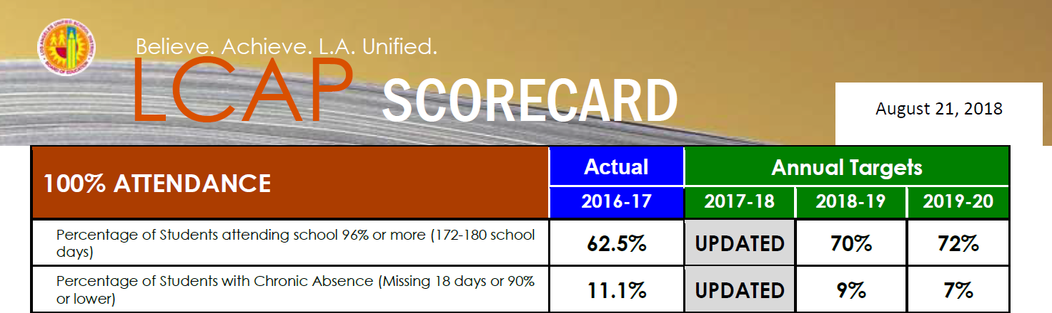
Metas para los parámetros de asistencia
68%
14.6%
La meta de asistencia del Distrito para el año 2018 -19 es:
70% o más de los estudiantes con asistencia excelente (7 ausencias o menos)
9% o menos de los estudiantes con ausentismo crónico
  (16 ausencias o menos)
Las escuelas revisarán los resultados para las metas de la asistencia escolar mensualmente

Slide 7
Cómo lograremos el progreso
Para ayudar a que los estudiantes mejoren su asistencia en cada escuela, se implementarán las siguientes prácticas:
    Los directores escolares enviarán un mensaje claro, consistente sobre la asistencia
      Ejemplos: Cartas, mensajes telefónicos, boletines informativos, anuncios por el altavoz, reuniones con los padres, conferencias entre padres y maestros
      Noche de regreso a la escuela, café con el director escolar
    El personal escolar llamará por teléfono al grupo específico de estudiantes
      Ejemplo: Se enfocará en estudiantes con ausentismo crónico
    El personal escolar motivará la intervención para grupos específicos—Conexión personalizada/mentores Ejemplo: Un empleado escolar visita el salón de clases del estudiante
Notes:
Consistency is the key. Keep it simple. We want all the schools talking about the same practices so that
3 practices for all schools, 4 if it is an elementary school
Same consistent message- Keep it under 7.
Toolkit will be shared with you before August 7th
Making a connection with a school staff member
Reference the Kindergarten PPT and the flyer

Slide 8
Mejorar la asistencia escolar de
Cada Estudiante
Muy Inferior al Básico
Menos de 87%
24 ausencias o más
Este plan trata con que todas las escuelas proporcionen apoyo a cada estudiante para que todos los estudiantes puedan mejorar su asistencia

Slide 9
Las metas de asistencia de LAUSD
No más de 7 ausencias todo el año.
Notes:
The goal of every school is to reduce the parentages of students with chronic absenteeism.
The goal of every school is to increase the percentages of students with 96% or higher attendance rates.

Slide 10
Asistencia escolar excelente = Éxito Escolar
Muy Inferior a Básico
Menos de 87%
24 ausencias o más
Inferior a Básico
87-91%
16 a 23 ausencias
Básico
92-95%
8 a 15 ausencias
Mayores probabilidades de desempeñarse y graduarse
Competente
96-99%
1 a 7 ausencias
Avanzado
100%
0 ausencias

Slide 11

¿Qué indica la Ley de California acerca de la asistencia escolar?
Leyes sobre la asistencia obligatoria
Código de Educación 48200 en California sobre la Asistencia Obligatoria
“Cada individuo entre las edades de 6 a 18 años...deberá asistir a escuela pública diurna de tiempo completo o escuela de segunda oportunidad o clases de tiempo completo designadas como...”
Notes:
Say: The law in California says all children between the ages of 6 and 18 must attend school . It is our responsibility as parents and guardians to make sure that our children do not miss school unless they have a valid excuse.
For additional information, refer to the School Attendance Brochure in your packet (in English and Spanish). You can also find important information about attendance related laws in California in the LAUSD Parent-Student Handbook.

Slide 12

Ley en California y
Responsabilidad de los Padres
De conformidad con el Código de Educación 48260.5 en California
el padre o tutor legal tiene la responsabilidad de obligar la asistencia de un alumno en la escuela.
Notes:
Say: This means that parents, not the school are responsible for bringing their child to schools..

Slide 13
¿Por qué es tan importante la asistencia?
Generen ideas con su mesa o con un compañero a lado.
Compartan entre sí por qué envían a su hijo a la escuela y por qué es importante.
Notes:
Say: How many of you have seen this poster/image before? Do you know what it means?
Say: This poster was created to promote our District’s attendance campaign in order to help bring awareness of the importance of attendance to all our students, parents and staff. The slogan, “I Rise. I Attend. I Matter.” signifies our hope to empower each student to rise, attend every day, and create a life of meaning and purpose.
Facilitator: Have parents talk to an elbow partner and come up with some reasons why attendance is important.
Say: Please talk to an elbow partner for 2 minutes and come up with some reasons why attendance is important.
(Allow time for parents to talk at their table. Then ask for volunteers to share some of their answers. Write the answers on a large piece of paper or a whiteboard or blackboard)
Facilitator: Please chart answers given by parents (on blackboard*, whiteboard*, charting paper) and leave answers visible to discuss later. *If using a blackboard or white board please leave space for answers in coming slides*

Slide 14

Si los estudiantes no están en la escuela
No pueden aprender
Los estudiantes quienes tienen ausentismo crónico en la escuela preescolar, en kínder y en el primer grado tienen menos probabilidades de leer conforme la expectativa para su nivel de grado para el tercer grado.
Los estudiantes quienes no leen conforme a la expectativa para su nivel de grado parel el tercer grado, tienen cuatro veces más de probabilidades de dejar la escuela
preparatoria.
Si pierde un día, le toma a un niño
tres días o más para reponer el tiempo
de instrucción que perdió.
Notes:
Say: Attendance strongly affects academic success in school, because if the student is not in class they cannot learn and fall behind.
Facilitator: Please ask for volunteers to read the bullet points

Slide 15

Potenciales consecuencias para toda la vida
Se ha identificado el ausentismo crónico como un fuerte predictor de
bajo logro académico, menos ingresos, índice más alto de desempleo
y en general, calidad
inferior en la vida.
Muy Inferior al Básico
Menos de 87%
24 ausencias o más
Adaptado de the National Center for School Engagement – Promoting attendance, attachment and achievement
Notes:
Say: Absence refers to all absences, whether they are excused or unexcused. Lost instruction due to chronic absence can lead to social and economic consequences well into adulthood. These consequences can occur even if the student had a valid reason to be absent.
Ask: What are some give examples of social and economic consequences?
Say: When your child is absent for any reason, they miss valuable instruction. When a child misses one day of school, it can take 3 days to catch up.
Ask: How many days will it take your child to catch up in school if they miss 3 days?

Slide 16

Lo que las escuelas hacen para apoyar la asistencia escolar
Las escuelas tienen la responsabilidad de crear entornos seguros y de bienvenida.
Apoyar a cada estudiantes en particular con su aprendizaje y estar disponibles para apoyar a los padres (hablar con los padres sobre el progreso de su hijo de manera regular, enseñarles cómo hablar con sus hijos todos los días en referencia a la escuela)
Atender los factores que pueden afectar la asistencia escolar por medio de conectar a las familias con los recursos escolares y comunitarios
Motivar a los estudiantes para que asisten a la
escuela todos los días
mediante conexiones sólidas
con los maestros y el personal
Muy Inferior al Básico
Menos de 87%
24 ausencias o más

Slide 17

¿Por qué faltan los estudiantes?
Muy Inferior al Básico
Generen ideas con su mesa o con un compañero a lado.
  Trabajen juntos para desarrollar una lista de factores que contribuyen a las ausencias de los estudiantes.
Menos de 87%
24 ausencias o más
Notes:
Say: What are common reasons that students miss school?
Facilitator: Have parents talk to an elbow partner and come up with some reasons why students are absent.
Say: Please talk to an elbow partner for 2 minutes and come up with some reasons you have heard as to why students are absent.
(Allow time for parents to talk at their table. Then ask for volunteers to share some of their answers. Write the answers on a large piece of paper or a whiteboard or blackboard)
Facilitator: Please chart answers given by parents (on blackboard*, whiteboard*, charting paper) and leave answers visible to discuss later. *If using a blackboard or white board please leave space for answers in coming slides*

Slide 18

La participación de los padres es clave
para el éxito de su niño
Muy Inferior al Básico
Menos de 87%
24 ausencias o más
Las investigaciones indican que el éxito escolar de un estudiante no se basa en el ingreso o estatus social de la familia, sino en la involucración de la familia en la educación de sus hijos.
LAUSD reconoce que, cuando las escuelas y los padres establecen relaciones, los niños tienen mejor probabilidad
de lograr el éxito en la escuela
Notes:
Say: Parents’ involvement in their child’s education is very important and you as parents hold different roles.

Slide 19

Qué pueden hacer los padres
Los padres son los primeros maestros de su hijo.
Hable regularmente con su niño acerca de asistir a la escuela diariamente para que se gradúen de la escuela preparatoria.
Ayude a su hijo para que aprenda y tenga el hábito de las rutinas diarias
Planifique vacaciones durante plazos de descanso escolar para que su niño no falte ni un día de aprendizaje
Asista a las conferencias entre padres y maestros y dar seguimiento de manera regular (como puede ser preguntarle a sus niños sobre cómo pasaron su día en la escuela, si está disponible, acceder al Portal para padres de LAUSD)
http://passport.lausd.net

Slide 20


Qué pueden hacer los padres
Ejemplos de rutinas mañaneras
Rutina en la mañana | Rutina después del horario escolar | Rutina para irse a la cama
Cepillarse los dientes | Desempacar la mochila | Empacar la mochila
Lavarse las manos y la cara | Comer algo | Sacar la ropa para la escuela
Peinarse | Hacer la tarea | Cepillarse los dientes
Vestirse | Los padres verifican la tarea | Ponerse la ropa para dormir
Tender la cama | Jugar | El padre y el niño leen juntos
Desayunar | Cenar | Apagar la luz
Puntual en la escuela | Bañarse | Dormirse temprano
Muy Inferior al Básico
Menos de 87%
24 ausencias o más

Slide 21

Qué pueden hacer los padres
Muy Inferior al Básico
Crear un sistema o planes alternos para la entrada y salida de la escuela
Mantener al tanto a la escuela de cualquier asunto que puede afectar la asistencia de su hijo, por ejemplo, problemas de salud y/o familiares
Asegurarse que la escuela de su hijo tenga su información precisa para comunicarse con usted
Menos de 87%
24 ausencias o más
Notes:
Facilitator: Read bullet points and stress the importance of informing the school when the change phone numbers and or move residence.

Slide 22

Qué pueden hacer los padres
Muy Inferior al Básico
Programar citas que no sean de emergencia y dentales después del horario escolar, en fines de semana o durante los periodos de vacaciones estudiantiles
Devolver al niño después de citas médicas y dentales
Evitar ausencias innecesarias
Explorar los beneficios de los programas antes y después del horario escolar
Menos de 87%
24 ausencias o más
Notes:
Facilitator: Read bullet points
After the second bullet point Facilitator: If the child’s appointment must be during school hours, please have your child attend school prior to the appointment and return to school after the appointment to complete the school day if at all possible.

Slide 23
Comunicación si el niño falta a la escuela
Muy Inferior al Básico
Menos de 87%
24 ausencias o más
  Es la responsabilidad del padre de notificar a la escuela cuando el niño falta
  Proporcionar constancia del doctor
  Escribir una nota que explica el motivo por la ausencia
  Llamar a la escuela para comunicarles el motivo por la ausencia (escribir el nombre de la persona con la que habló)
    Proporcionar documentación del tribunal si su niño debe comparecer ante un tribunal
    Preferiblemente, no envíe la nota con su niño
    Siempre dele seguimiento a las ausencias de su hijo en un calendario
Notes:
Say: It is important to make sure that you communicate the reason for your child’s absence to the school as soon as possible, preferable within 10 days. Please keep in mind that all absences, excused or unexcused, are recorded and reported in the District’s report to the State.

Slide 24
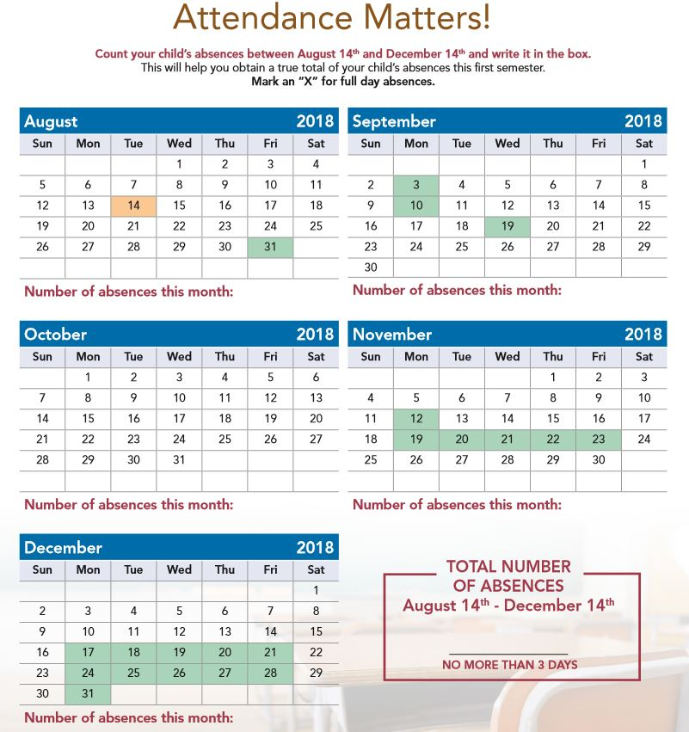
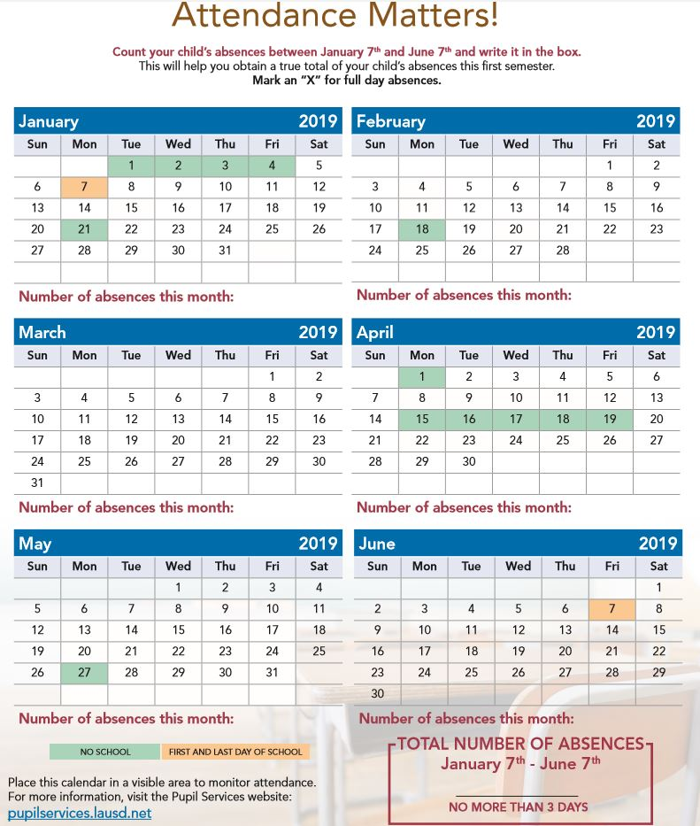
Recursos del Plantel Escolar
Calendario mensual
Muy Inferior al Básico
Menos de 87%
24 ausencias o más
Notes:
Facilitator Pass out the handout of this slide and Say:
This Resource Directory is a tool to identify support services at our school.
Now lets work in small groups to fill in the names of support staff here at the school
Keep in mind, not each school has every resource, so some areas of this worksheet may be blank for your school.
Group Activity Directions:
Have the audience/parents break up into groups of 3-4 people per group.
Have them complete this worksheet by filling in the boxes of the names of support staff they know are at your school.
After 5-8 minutes stop the activity and review the worksheet together.
Say:
Also in your packet is a monthly calendar designed especially for parents. The calendar can be used to help you keep track of your child’s absences.
Please review calendar with parents

Slide 25
Director Escolar
Insert Name:___________________
Consejero
Insert Name: ___________________
Trabajador Social en Psiquiatría (PSW)
Insert Name:_____________________
Maestros
Insert Name:__________________
Estudiante
Decano
Insert Name:___________________
Consejero de Servicios Estudiantiles y Asistencia:
(PSAC)
Insert Name:_______________________
Enfermeros
Insert Name:___________________
¿Con quién pueden hablar los padres acerca de preocupaciones sobre la asistencia?
Representante del Centro de Padres
Insert Name: _____________________
Padre
¿Quién lo puede apoyar con la asistencia?
Notes:
Facilitator Say:
It is important for you as a parent to know who in your school site addresses your child’s attendance…
Please refer to our “School Site Resource Directory” as to who you as the parent can speak to about attendance related questions or concerns

Slide 26

Discurso del Presidente Obama al Congreso
Al final, no existe ningún programa, ni política que pueda sustituir a una madre o a un padre para asistir a las conferencias de padres y maestros o para ayudar con la tarea después de la cena o apagar la televisión, guardar los juegos de video y leerle a sus hijos.”
“Es la familia que inculca primero en el niño el amor por la educación.”
Notes:
Facilitator: Read President Obama’s quote
Say: You are one of the most important factors in your child’s success at school. Your child needs your attention and involvement at school, so please continue to participate in meetings like this. Continue to show your children how much you care about their education and how deeply you believe in their ability to succeed.

Slide 27

¿Comentarios, preguntas?
¡Gracias!
Notes:
Say: Thank you very much for your time and attention. We are grateful for the opportunity to present this information to you, and look forward to continuing our partnership to support our students and families.

Slide 28
Si los estudiantes no están en la escuela, no pueden aprender.
Cada día es importante.
No más de 7.
Cada día cuenta.
Muy Inferior al Básico
Menos de 87%
24 ausencias o más

